Slide 1
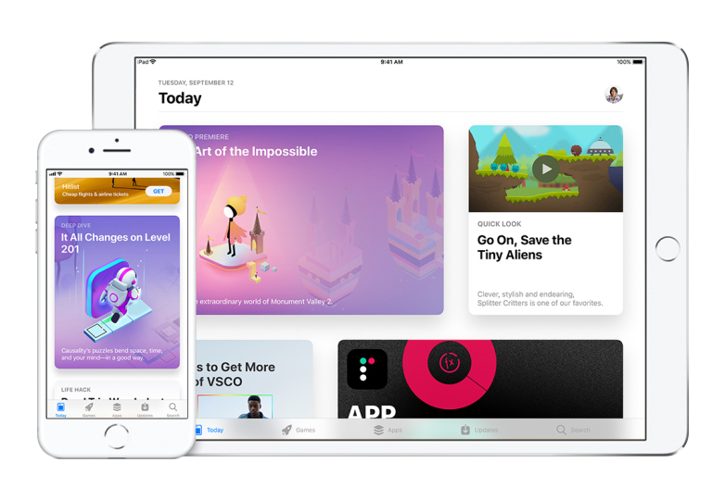


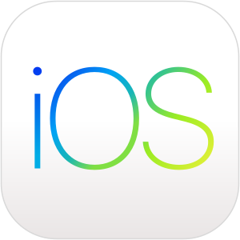
Lập trình iOS - Swift

Slide 2
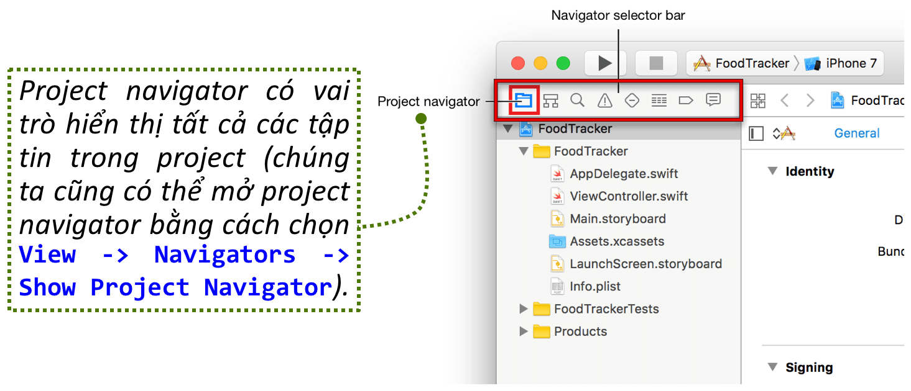
Navigator Area
Notes:
XCode xây dụng thanh công cụ này giúp chúng ta quản lý project một cách hiệu quả hơn. Tất cả các thành phần như: tập tin, lớp đối tượng, thông báo, lỗi,… đều sẽ được thể hiện qua thanh công cụ này

Slide 3
AppDelegate.swift
Là file đóng vai trò “cửa ngỏ” để thực thi một số phương thức trước khi chạy ứng dụng
Đây là file quan trọng trong cấu trúc project iOS
Trong AppDelegate.swift định nghĩa lớp AppDelegate với thuộc tính window
var window: UIWindow?
Thuộc tính này có vai trò theo dõi trạng thái của cửa sổ ứng dụng. Đây cũng là nơi thể hiện (vẽ) tất cả các thành phần của ứng dụng
Lưu ý: thuộc tính window là thuộc tính optional. Do đó thuộc tính này cũng có khả năng mang giá trị nil trong một số trường hợp.

Slide 4
AppDelegate.swift
Ngoài ra, lớp AppDelegate còn là nơi thực thi một số phương thức delegate như:
func application(_ application: UIApplication, didFinishLaunchingWithOptions launchOptions: [UIApplication.LaunchOptionsKey: Any]?) -> Bool
func applicationWillResignActive(_ application: UIApplication)
func applicationDidEnterBackground(_ application: UIApplication)
func applicationWillEnterForeground(_ application: UIApplication)
func applicationDidBecomeActive(_ application: UIApplication)
func applicationWillTerminate(_ application: UIApplication)
Các phương thức trên được dùng để theo dõi và quản lý trạng thái của ứng dụng. Ví dụ: chạy ứng dụng, kết thúc ứng dụng, đưa ứng dụng vào trạng thái chạy ngầm

Slide 5
ViewController.swift
File này là nơi định nghĩa lớp ViewController
ViewController là lớp con kế thừa từ lớp UIViewController với 2 phương thức viewDidLoad() và didReceiveMemoryWarning()
Lớp này được dùng để kiểm soát thành phần giao diện (vùng làm việc – view) trong ứng dung
Một view được sử dụng để thiết kế giao diện và xử lý sự kiện của người dùng, một view cũng có thể chứa một view khác bên trong (được gọi là subview) tạo thành một cây phân cấp, và ViewController sẽ quản lý tất cả các thành phần này
Đây cũng là nơi chúng ta sẽ thêm các sự kiện, phương thức và thuộc tính cho ứng dụng

Slide 6
Storyboard
Là các file có đuôi .storyboad được sử dung để thiết kế giao diện người dung
Xcode sử dụng Interface Builder, là công cụ cung cấp một môi trường để có thể dễ dàng thêm, chỉnh sửa và xoá các thành phần UI bằng cách kéo thả vào giao diện ứng dụng
Mỗi một màn hình trong ứng dụng sẽ tương ứng với một scene trong storyboard. Mũi tên bên trái scene gọi là điểm bắt đầu (entry point) của storyboard. Scene ứng với entry point sẽ được tải lên đầu tiên khi ứng dụng bắt đầu chạy.
Lưu ý: Khi ứng dụng được thực thi, storyboard sẽ load và khởi tạo đối tượng view controller.

Slide 7
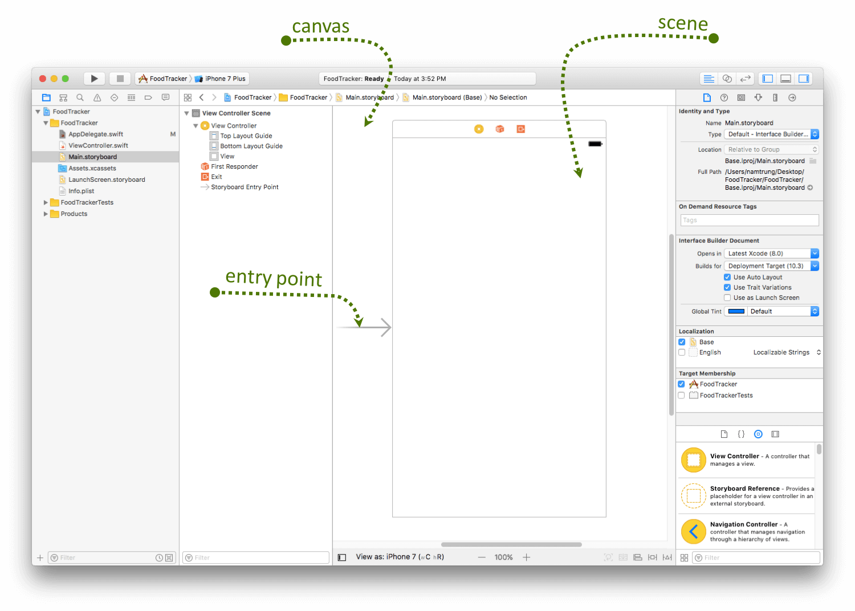
Storyboard

Slide 8
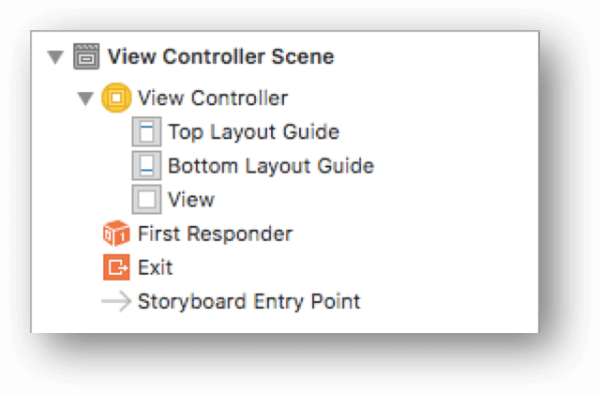
View Controller Scence
View Controller Scene bao gồm những thành phần sau:
First Responder: đại diện cho đối tượng tiếp nhận các sự kiện của ứng dụng khi thực thi
Exit: khi người dùng huỷ một scene con thì view controller sẽ thoát ra (hoặc return) về scene cha. Tuy nhiên đối tượng Exit cũng cho phép view controller thoát ra một scene bất kỳ
View Controller: khi storyboard khởi tạo scene, nó sẽ tạo một thể hiện lớp ViewController và quản lý scene
View: đây là thành phần con thuộc view controller, dùng để thể hiện giao diện khi ứng dụng được chạy
Notes:
Lưu ý: View Controller Scene nằm trong cửa sổ Outline. Nếu bạn không thấy màn hình này thì có thể đã bị ẩn, bạn click vào icon để mở ra nhé.

Slide 9
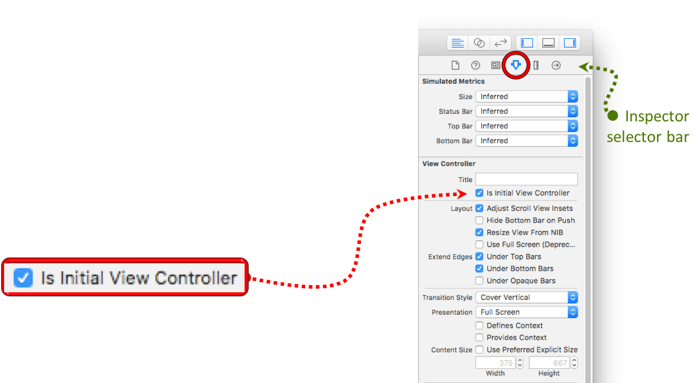
Thiết lập Entry Point cho View Controller
Để thiết lập Entry Point cho View Controller cần thực hiện các bước sau:
Chọn “View Controller” trong cửa sổ Outline
Mở cửa sổ Utilities phía bên phải giao diện chính, hoặc (chọn menu View -> Utilities -> Show Utilities).
Click chọn button Attributes inspector mở cửa sổ Attributes. Trong phần View Controller, chúng ta có thể thấy phần khởi tạo Scene đã được chọn

Slide 10
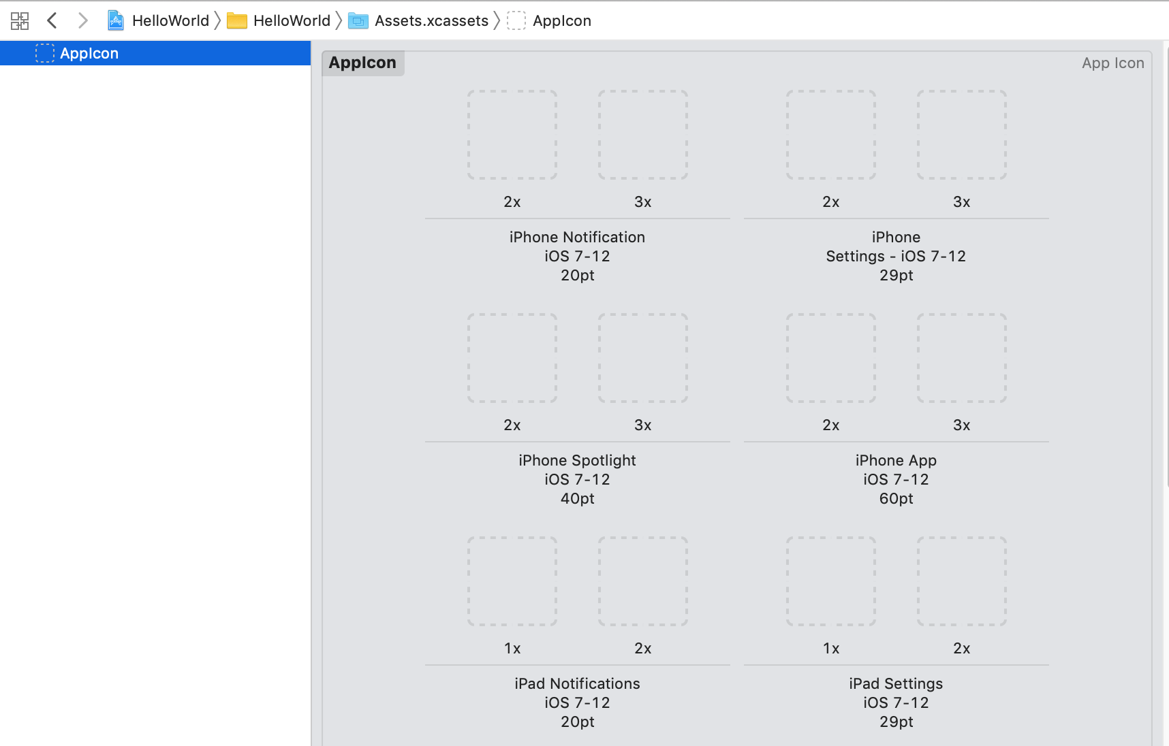
Assets.xcassets
Là nơi chứa hình ảnh được sử dụng trong ứng dụng với độ phân giải khác nhau, phù hợp với từng loại thiết bị
Nó có thể chứa images, sprites, textures, stickers và data

Slide 11
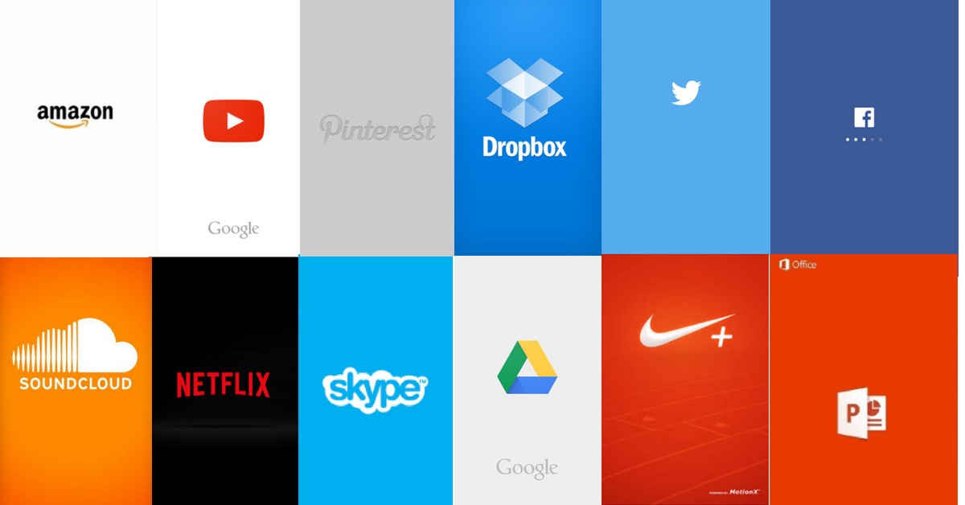
LaunchScreen.storyboard
Là nơi để thể hiện hình ảnh “placeholder” hiển thị cho người dùng trong khi ứng dụng đang load
Người dụng sẽ ngay lập tức nhìn thấy được launch screen sau khi mở ứng dụng
Giúp cải thiện trải nghiệm người dụng, tạo cho người dùng một cảm giác được trải nghiệm liên tục từ khi họ mở ứng dụng

Slide 12
Info.plist
Đây là tập tin chứa các thông tin cấu hình cho ứng dụng, ví dụ như:
Cấu hình Storyboard chính được thực thi khi chạy ứng dụng thông qua “Main storyboard file base name”
Cấu hình tên ứng dụng, phiên bản
Cấu hình chiều sử dụng giao diện ứng dụng (ngang, dọc)
…

Slide 13
Q&A

